Slide 1
Module 3 Wetgeving rondom afval en het opzetten van een afvalarme salon
Studenten op managementniveau

Slide 2
Index
Wet- en regelgeving over afval in je land/regio
Waarom is het belangrijk om de regels en wetten te kennen?
Hoe richt je een afvalarme salon in?
Recap: wat heb je geleerd?

Slide 3
Opdracht: Wetgeving over afval in je land / regio
Kort onderzoek naar wetgeving over afval in het land: WERKEN IN TWEETALLEN / KLEINE GROEPEN Wat zijn de regels en wetten (wetgeving) over afval in je land? Waar kun je de informatie vinden? Bestudeer de websites van de (lokale) overheid / autoriteiten over dit onderwerp. Is het duidelijk aan welke regels kappers / salonhouders zich moeten houden? Is er een beroepsvereniging die professionals of ondernemers kan helpen met dit soort problemen? Wat is de naam van deze vereniging in jouw land? Waar kun je anders terecht voor advies?
Afbeelding door rawpixel.com op Freepik

Slide 4
Wet- en regelgeving over afval in je land/regio
Antwoord op de opdracht:
Blijkbaar is de situatie met betrekking tot wetgeving complex. Er zijn geen duidelijke wetten of heel duidelijke regels waar kapsaloneigenaren zich aan moeten houden.
Er zijn echter algemene regels, zoals het maximaal toegestane gewichtspercentage afval dat per activiteit wordt gegenereerd, en het minimaal vereiste gewichtspercentage recycling voor industriële activiteiten, vaak geregeld door lokaal beleid, die gelden voor alle bedrijven.

Slide 5
Waarom is het belangrijk om de regels en wetten te kennen?
Je bent van plan om in de toekomst manager/eigenaar van een kapsalon te worden (zo niet, stel je voor van wel!)
Denk na:
Waarom is het belangrijk dat een bedrijfseigenaar op de hoogte is van de regels en wetgeving? Als hij/zij geen personeel heeft? Als hij/zij ook mensen in dienst heeft?
Wat zijn de mogelijke negatieve gevolgen van het niet kennen of volgen van de regels?

Slide 6
Optioneel: advies geven over afvalefficiëntie
INDIVIDUEEL WERKEN
Doe wat onderzoek of gebruik je voorkennis (bijvoorbeeld uit module 2 van de Studentenhandboek) over de juiste afvalverwerking in een salon.
Schrijf 3 tot 5 tips op voor een startende kappersondernemer met betrekking tot efficiënt afvalbeheer. Bedenk innovatieve producten of productalternatieven die minder schadelijk zijn voor het milieu (bijv. Paper Not Foil etc.)

Slide 7
Slim afvalbeheer als onderdeel van een bedrijfsplan voor je Droomsalon
Stel je voor dat je een ondernemingsplan aan het schrijven bent voor het opzetten van je Droomsalon
In welke eenvoudige stappen kun je een afvalarme salon opzetten?
Schrijf de stappen van je plan op
Onthoud: alleen het meest duurzame businessplan krijgt een financiering en je hebt het geld echt nodig voor je droomonderneming!
Beschrijf hoe je je hele team gemotiveerd gaat krijgen om dit plan te volgen. Wat voor soort stimulansen ga je gebruiken?
Hoe kun je je afvalbeheerplan gebruiken in je arbeidsproces?

Slide 8
Recap: wat heb je geleerd?
Of er in je land of regio een expliciete afvalwetgeving bestaat die van toepassing is op een kapperszaak
Waarom het belangrijk is voor een bedrijfseigenaar om de regels te kennen
Advies over afvalefficiëntie geven aan een saloneigenaar
Opdracht voor slim afvalbeheerplan

Slide 9
Module 3 Maatschappelijk verantwoord ondernemen en afval bij een kapsalon
Studenten op managementniveau

Slide 10
Index
Maatschappelijk verantwoord ondernemen (MVO / CRS in het Engels)
MVO met betrekking tot afval
Hoe afvalgerelateerde MVO toepassen in een salon
Afvalgerelateerd MVO als marketinginstrument

Slide 11
Maatschappelijk verantwoord ondernemen (MVO)
Maatschappelijk verantwoord ondernemen (MVO) is een zelfregulerend bedrijfsmodel dat een bedrijf helpt om maatschappelijke verantwoording af te leggen aan zichzelf, zijn belanghebbenden en het publiek. Door maatschappelijk verantwoord te ondernemen, ook wel 'corporate citizenship' genoemd, kunnen bedrijven zich bewust zijn van de impact die ze hebben op alle aspecten van de maatschappij, waaronder de economische, sociale en milieuaspecten.
Aan MVO doen betekent dat een bedrijf actief is op zoek naar manieren die de maatschappij en het milieu verbeteren in plaats van er een negatieve bijdrage aan te leveren. MVO helpt zowel verschillende aspecten van de samenleving te verbeteren als een positief merkimago van bedrijven te bevorderen, waardoor een win-winsituatie ontstaat.
Afbeelding door rawpixel.com op Freepik

Slide 12
MVO met betrekking tot afval en afvalbeheer
Met enige voorkennis over de 3R’s (reduce-reuse-recycle) in een kapsalon, denk dan aan het volgende:
Welke MVO met betrekking tot afvalvermindering en recycling kan worden toegepast in een salon?
Hoe kan een salonmanager/eigenaar het gebruik van deze praktijken vergemakkelijken?
Kan een salonmanager/eigenaar stimulansen / beloningssystemen gebruiken om de werknemers te motiveren om afvalgerelateerd MVO toe te passen in een salon?

Slide 13
Afvalgerelateerd MVO als marketinginstrument
Klanten worden tegenwoordig steeds milieubewuster!
Als je MVO gebruikt in je salon, zorg er dan voor dat:
Promoot dit soort praktijken in je marketingcommunicatie door:
Posters ophangen dat je grondig met je afvalsorteren omgaat
Een disclaimer toevoegen op je website of sociale media dat je bijv. afval sorteert / water bespraat / groene haar- en hoofdhuidproducten gebruikt
een keurmerk of certificering krijgen enz.

Slide 14
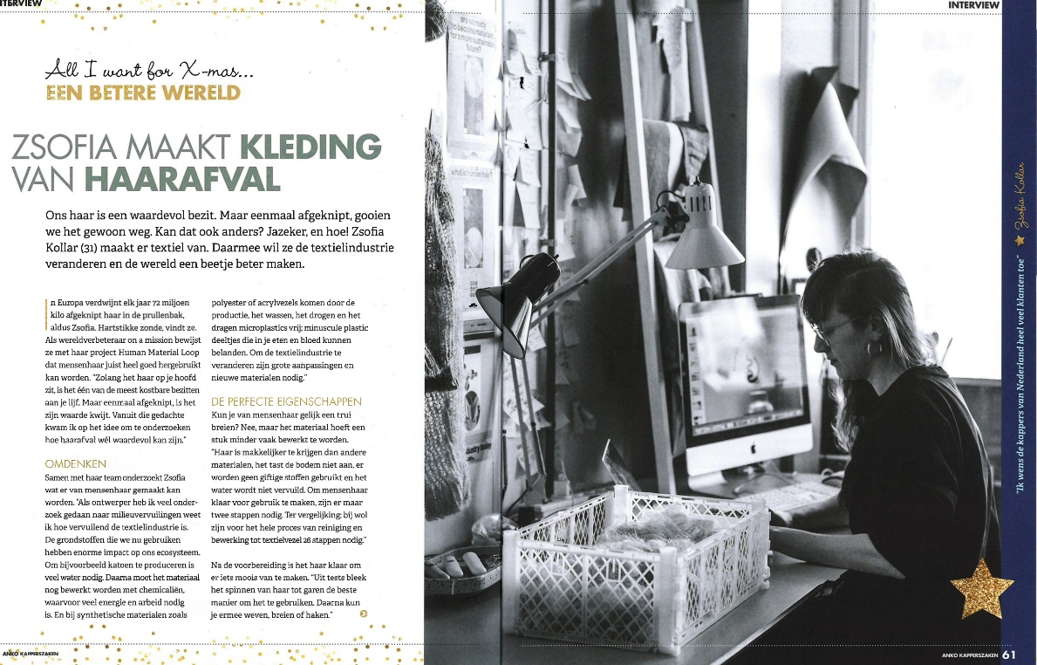
Kappersafval als nieuwe grondstof
Zsofia is een jonge en innovatieve ondernemer uit Nederland en ze probeert iets nieuws uit: textiel en kleding gemaakt van mensenhaar. Volgens Zsofia zijn er 26 (chemische) bewerkingsstappen nodig om schapenwol te gebruiken voor kleding, terwijl dat er maar 2 zijn voor mensenhaar! Mensenhaar heeft verbazingwekkende kwaliteiten: het is een onbeperkte grondstof en het is ook anti-allergisch. De kledingstukken die ze maakt bevinden zich nog in de experimentele fase, maar zullen binnenkort op de markt verkrijgbaar zijn:
Bespreek in 2 groepen:
Groep 1 verdedigt de VOORDELEN van de kleding van mensenhaar (win-win)
Groep 2 is erg sceptisch en komt met de CONS als argumenten

Slide 15
Recap - wat heb je geleerd?
Wat is MVO?
Wat is MVO in relatie tot afval en in de context van een kapsalon?
Hoe motiveer je je team om je afvalarme salonbeleid te volgen?
Hoe en waarom kunt u uw afvalgerelateerd MVO als marketingtool gebruiken?
Kappersafval als nieuwe grondstof: TOP of FLOP?

